Slide 1
Consultas com Cláusulas em SQL
Professora:
Fabiana Pontes

Slide 2
DISTINCT
Esta cláusula é usada quando se deseja eliminar a apresentação de linhas duplicadas ao selecionar os registros de uma tabela.
SINTAXE:
SELECT DISTINCT NOMECAMPO
WHERE CONDIÇÃO;

Slide 3
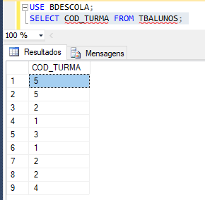

Exemplo:
SELECT COD_TURMA FROM TBALUNOS;
SELECT DISTINCT COD_TURMA FROM TBALUNOS;

Slide 4
BETWEEN
Cláusula usada para trabalhar com intervalos numéricos, datas ou horas.
Sintaxe:
WHERE campo BETWEEN
dado inicial AND dado final;

Slide 5
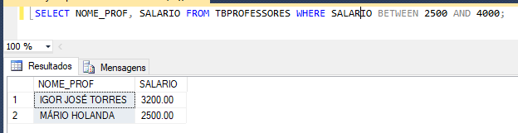
Exemplo:
SELECT NOME_PROF, SALARIO
FROM TBPROFESSORES
WHERE SALARIO BETWEEN 2500 AND 4000;

Slide 6
IN
Na busca dá uma lista de valores a serem aceitos DENTRO DA LISTA DE VALORES ACEITÁVEIS.
Sintaxe:
SELECT CAMPOS FROM TABELA
WHERE CAMPO IN(ITEM1,ITEM2,ITEM N,...);

Slide 7
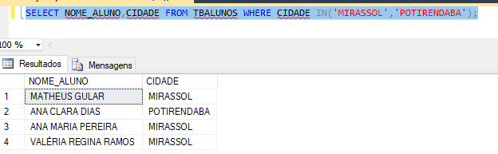
Exemplo:
SELECT NOME_ALUNO,CIDADE FROM TBALUNOS WHERE CIDADE IN('MIRASSOL','POTIRENDABA');

Slide 8
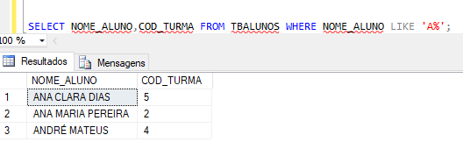
LIKE
Utiliza-se quando se deseja exibir dados com correspondência parcial de valores literais ( valores ‘parecidos’ )
Obs.: o caractere “%”, quando utilizado com LIKE significa “tudo” – é chamado coringa.
SELECT NOME_ALUNO,COD_TURMA FROM TBALUNOS WHERE NOME_ALUNO LIKE 'A%';

Slide 9
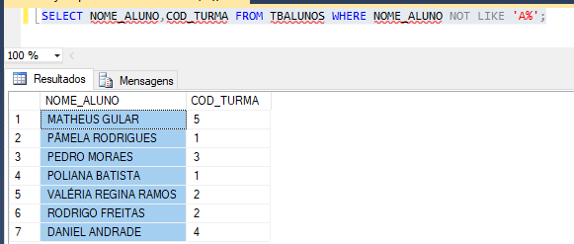
Outra maneira de uso:
SELECT NOME_ALUNO,COD_TURMA FROM TBALUNOS WHERE NOME_ALUNO NOT LIKE 'A%';

Slide 10
Procurando no meio do texto:
SELECT NOME_ALUNO,COD_TURMA FROM TBALUNOS WHERE NOME_ALUNO LIKE '%MATEUS%';
---------------------------------------------------------------------------------------------
Procura em qualquer posição

Slide 11
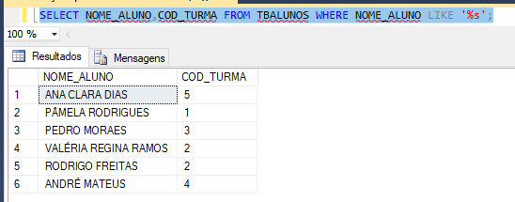
Procurando no final do texto:
SELECT NOME_ALUNO,COD_TURMA FROM TBALUNOS WHERE NOME_ALUNO LIKE ‘%S';
Procura a letra o no final da palavra

Slide 12
Exercícios
Buscar os tipos de produtos de modo a não repetir o nome.
Buscar entregas entre 25/08/2018 e 01/09/2018.
Buscar produto onde o nome seja trufa ou mini trufa.
Buscar nome de clientes que tenham o nome começando com J.
Buscar nome de cliente que termine com Pedro.
Buscar dados dos pedidos que tenham forma de pagamento em débito ou dinheiro.
Buscar nome e preço de produto que tenham sabor contendo “cer”.

